Slide 1
Diamantová liga kvality
SOUTĚŽ & ZNAČKA KVALITY
Pavel Mikoška
27.11. 2019

Slide 2
Co to je SOCR ?
Svaz obchodu a cestovního ruchu
vrcholový reprezentant českého obchodu a cestovního ruchu
vrcholové, nezávislé, dobrovolné a lobbistické sdružení obchodníků a podnikatelů v cestovním ruchu
sociální partner zastupující zaměstnavatele v odvětvovém sociálním dialogu a kolektivním vyjednávání
lobbista obchodního sektoru a cestovního ruchu směrem k Parlamentu ČR a české vládě
účastník evropského sociálního dialogu
zdroj odborných informací
propagátor významu a role obchodu a cestovního ruchu pro českou ekonomiku a zaměstnanost

Slide 3

Základní informace o programu
Společný projekt:
  SOCR (Svaz obchodu a cestovního ruchu)
  ČSJ (Česká společnost pro jakost)
  MPO (Ministerstvo průmyslu a obchodu)
Oficiální vyhlášení programu a značky
  10. listopadu 2015 (Národní dům Praha)
  20. května 2019 – vyhlášen 4. ročník soutěže
Vyhlášení vítězů a oceněných za r. 2019
  19.listopadu 2019 – Galavečer 4. ročníku

Slide 4


Ambice a cíle projektu
Zařazení soutěže a loga do programu „Česká kvalita“
Vyhlášení programu a značky jako součást NPK
Logo DLK jako vnímaný symbol kvality napříč populací
DLOUHODOBÁ MISE PROJEKU
Budování dobrého jména českého obchodu
Oceňování maloobchodních prodejen na národní úrovni
Motivace zaměstnanců pro práci v obchodě, obchod = spolehlivý zaměstnavatel
Pozitivní vnímání maloobchodních prodejců působících na území ČR napříč většinovou populací v ČR
?

Slide 5
Základní informace o programu
Název programu: Diamantová liga kvality
Interní nominace prodejen do soutěže (1kolo)
Hodnocení prodejen dle metodiky (finálové kolo)
  Potraviny (od r. 2016)
  Non-food od (od r. 2017)
  Malo-formátové a speciální prodejny (od r 2018)
  Zákaznické hlasování (od 2018)
Navržená nová ocenění v roce 2019
  Cena za inovace (s MPO) – na základě studia sebehodnotících
  Cena za nejlepší spolupráci s lokálním dodavatelem – (s MZe) -na základě individuálních podkladů- nehodnotí hodnotitelé, hodnotí pouze JURY
Nástroje pozitivní eskalace Galavečera
  Cena Prezidenta SOCR, Cena předsedkyně ČSJ (na základě výše bodového hodnocení)

Slide 6
Zainteresované strany a jejich role
  Svaz obchodu a cestovního ruchu (SOCR)
    Vlastník soutěže a značky (loga)
    Spoluautor metodiky soutěže a pravidel hodnocení soutěže
    Vyhlašovatel soutěže
    Propagátor soutěže
    Vyhlašovatel výsledků soutěže v jednotlivých ročnících (společně se MPO)
  ČSJ
    Spoluautor metodiky soutěže a pravidel hodnocení soutěže
    Odborný garant
    Zajištění kvalifikace auditorů
    Řízení procesu hodnocení
    Auditor /hodnotitel/ soutěžících prodejen
    Zpracovatel dosažených výsledků (jmenuje JURY)
    Propagátor soutěže
  MPO
    Partner soutěže
    Propagátor soutěže
    Vyhlašovatel výsledků soutěže v jednotlivých ročnících (společně se SOCR)

Slide 7
Zainteresované strany a jejich role
  Uchazeč (individuální prodejna, nikoliv celý řetězec)
    Vyplňuje přihlášku do soutěže
    (+ zaplatí poplatek za hodnocení)
    Zpracovává krátkou sebehodnotící zprávu
    (součástí přihlášky)
    Je součinný při provádění hodnocení
    V případě úspěchu přebírá hodnocení
    Vyvěšuje diplom vítěze na dveře provozovny

Slide 8
Základní struktura metodiky DLK Food x Non-Food
Food:
I. Neznámý zákazník(CQI) 50% váha
II. Systémová dokonalost 30% váha
III. Další kritéria 20% váha
--------------------------------------
CELKEM maximálně 200 bodů
CQI:
  A) Vzhled prodejny
  B) Kvalita zboží
  C) Úroveň služby zákazníkům
Non Food:
I. Neznámý zákazník (CQI) 50% váha
II. Doplňkové služby 35% váha
III. Další kritéria 15% váha
-------------------------------------
CELKEM maximálně 200 bodů
CQI:
  A) Vzhled prodejny
  B) Sortimentní nabídka
  C) Kvalifikovanost personálu
CQI = Consumer Quality Index (Index vnímání kvality zákazníkem)
CQI = A x B x C = XX%
Příklad: CQI = 0,8 x 0,8 x 0,8 = 51%

Slide 9

Kritéria hodnocení prodejen

Slide 10

logO pro
„diamantovou ligu kvality“

Slide 11
úČEL SOUTĚŽE
Účelem soutěže DLK je ocenit výjimečné (excelentní/nadstandardní) prodejny, které jsou schopny naplňovat širokou škálu kritérií. Prodejny, které fungují „na standardní úrovni“, obvykle nemohou aspirovat na vrcholné pozice, každopádně však mají reálnou příležitost být oceněny respektovaným titulem „držitel ocenění DLK“. Oceněné prodejny na všech úrovních jsou odpovídajícím způsobem pozitivně medializovány.

Slide 12
Postup účasti V soutěži
Vyplnění přihlášky do soutěže
Do soutěže se přihlašují jednotlivé prodejny, nejedná se
o soutěž celých řetězců. Z jednoho řetězce je možné přihlásit maximálně 10 prodejen.
Vyplnění sebehodnotící zprávy
Uchazeč vyplňuje krátkou sebehodnotící zprávu, ve které uvede především, z jakých důvodů by tato konkrétní prodejna měla získat ocenění Diamantové ligy kvality (čím je prodejna specifická, výjimečná na rozdíl od ostatních v dané lokalitě, proč by se v ní měli zákazníci cítit skvěle). Vedení řetězců může jednotlivým prodejnám s vyplňováním přihlášky i sebehodnotící zprávy pomoci.

Slide 13
Postup účasti V soutěži
Hodnocení prodejny na místě
Hodnocení na místě provádějí většinou dva hodnotitelé podle komplexní metodiky a sady kritérií. Sledovaná kritéria jsou uvedena dále a pro lepší pochopení setříděna do tematických oblastí.
Hodnotitelé na místě pracují jako „neznámí zákazníci“ (mystery shopping), následně se představí managementu prodejny a vedou rozhovory s pracovníky a provádějí audit na prodejně (zejména formou vedení rozhovoru, pozorováním, prověřováním dokumentů a záznamů).
Hodnotitelé v rámci svojí činnosti používají komplexní dotazník, který odráží požadavky jednotlivých kritérií. Není-li některé kritérium relevantní (např. s ohledem na formát prodejny či stavební řešení prodejny), neovlivňuje tato skutečnost konečné hodnocení. Doba posuzování na místě trvá podle velikosti prodejny od 3 do 8 hodin.
U malo-formátových nebo specializovaných prodejen může hodnocení na místě realizovat také pouze jeden hodnotitel.

Slide 14
Postup účasti V soutěži
Sepsání hodnotící zprávy
Hodnotitelé, kteří realizovali návštěvu hodnocené prodejny, zpracují následně svoji hodnotící zprávu a tuto odevzdají v období do jednoho týdne po návštěvě prodejny na ČSJ.

Slide 15
Sebehodnotící zpráva
Přihlášená prodejna uvede především z jakých důvodů by této dané konkrétní prodejně mělo být ocenění „ Nejlepší obchod“ uděleno (čím je výjimečná, specifická nebo lepší než ostatní konkrétní prodejny v dané lokalitě nebo v rámci vlastního řetězce).
Prodejna může v sebehodnotící zprávě uvést např. následující informace:
  Informace o narůstajícím počtu zákazníků /růstu tržeb/ na prodejně v minulém období
  Informace o provedených inovacích na prodejně
  Informace o spokojenosti zákazníků s danou prodejnou (povinně)
  Informace o přístupu k ochraně životního prostředí
  Informace o práci pro místní komunitu případně o zapojení do projektů souvisejících se společenskou zodpovědností organizací a trvale udržitelným podnikáním
  Informace o pracovním kolektivu na prodejně
  Informace o společných volnočasových aktivitách pracovníků prodejny
  Co dělá prodejna specificky pro kvalitu prodávaných produktů
Podklad pro udělení ceny za inovace (společně s reálnou kontrolou prodejny)

Slide 16
Postup účasti V soutěži
Zasedání JURY
Celkové hodnocení zpracovává JURY (složená ze zástupců SOCR, ČSJ a MPO), JURY zpracuje finální pořadí účastníků s ohledem na udělené body.

Slide 17
Postup účasti V soutěži
Předání diplomů a cen
Předání diplomů a cen probíhá v rámci slavnostních příležitostí za mediální podpory.
Oceněné prodejny získávají diplomy, případně věcná či finanční ohodnocení.
Doporučuje se vedení prodejen, aby zajistili důstojnou prezentaci ocenění na viditelném místě v prodejně. Ocenění je možné používat po dobu dvou let.

Slide 18
Postup účasti soutěže
V rámci hodnocení je možné získat maximálně 200 bodů. Jednotlivé stupně získané v rámci DLK jsou:
Bodové hodnocení > 150 bodů ---- Držitel ocenění DLK
Bodové hodnocení 125 – 150 bodů ---- Finalista DLK
Bodové hodnocení 50 –124 bodů ---- Úspěšný účastník DLK
Kromě výše uvedených (základních) ocenění, může vyhlašovatel soutěže SOCR společně s ČSJ rozhodnout o dalších specifických a nadstavbových oceněních (např. cena prezidenta SOCR, cena veřejnosti, cena ČSJ).

Slide 19
Nestrannost hodnocení
Pro posuzování jsou stanovena pravidla a standardizovaný dotazník.
Hodnotitelé jsou pravidelně školeni a kalibrováni (vždy před každým novým ročníkem DLK).
Hodnotitelé mají odpovídající vzdělání (potravinářství, auditorská činnost, ISO systémy).
Nominaci hodnotitelů na jednotlivé prodejny zajišťuje ČSJ
Hodnotitelé se na jednotlivých prodejnách střídají (probíhá rotace hodnotitelů).
Hodnotitelé zohledňují charakter prodejny, používají pouze relevantní kritéria.
Hodnotitelé přicházejí na místo neohlášeni.

Slide 20
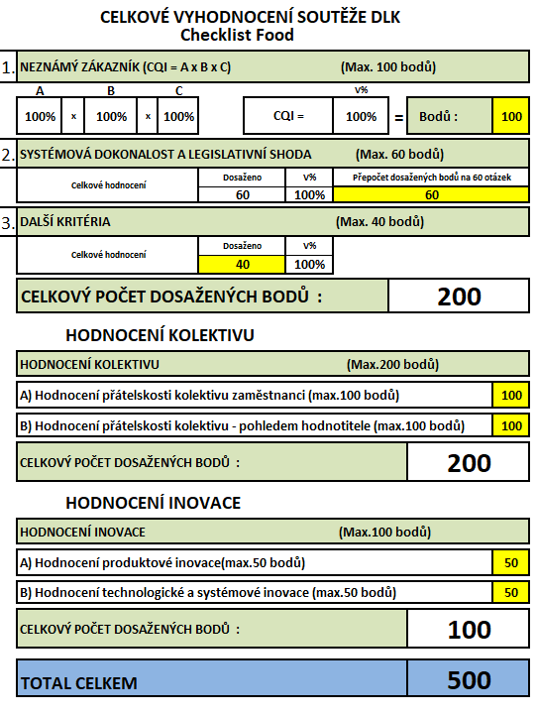
A) HLAVNÍ ČÁST SOUTĚŽE
- Všichni přihlášení, všechny kategorie
B) DOPLŇKOVÁ ČÁST SOUTĚŽE
Všichni přihlášení, všechny kategorie
podklad pro nadstavbovou cenu
C) DOPLŇKOVÁ ČÁST SOUTĚŽE
Všichni přihlášení, všechny kategorie
podklad pro nadstavbovou cenu
Orientační hodnota pro nadstavbové ocenění při Gala-večeru

Slide 21
Celkový přehled všech navrhovaných ocenění v DLK v roce 2019
Vítěz DLK – hlavní soutěž v různých kategoriích soutěžitelů
Alternativní doplňkové soutěže
Nejlepší pracovní kolektiv – alternativní doplňková soutěž (n.a.)
Nejlepší zaměstnavatel pro mladé lidi – alternativní doplňková soutěž (n.a.)
Nejlepší inovace / nejvíce inovativní prodejna – alternativní doplňková soutěž
Spolupráce s českými dodavateli – alternativní doplňková soutěž (na základ dodatečné přihlášky soutěžitelů)
Nadstavbová ocenění při Gala večeru
Cena prezidenta SOCR
Cena předsedkyně ČSJ

Slide 22
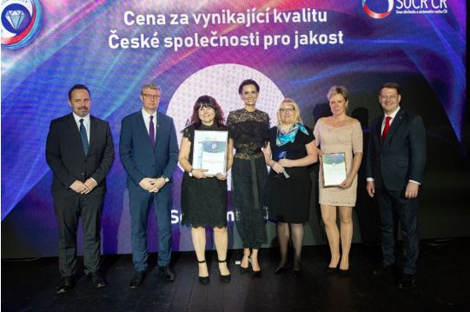
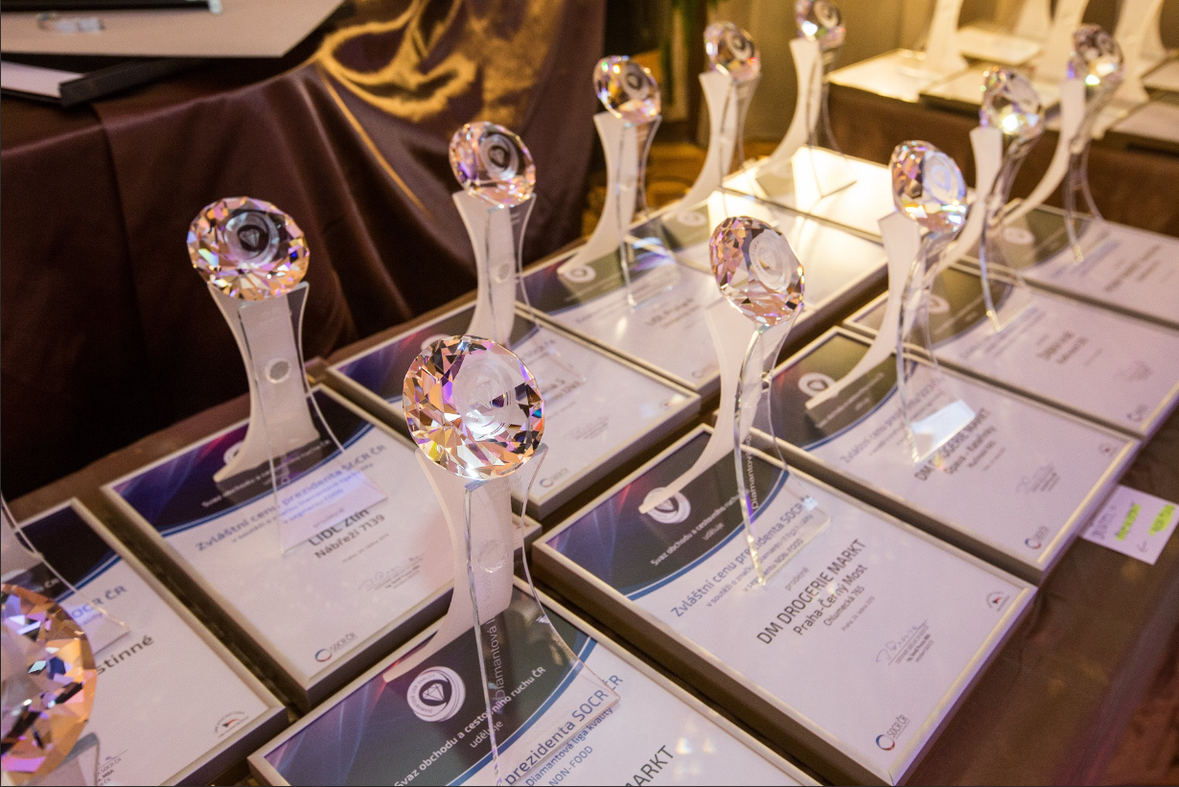
Výsledky DLK v roce 2019
Ve finále celkem 43 prodejen (Gala:SaSaZu)
  Všechny finálové prodejny >150 bodů (držitelé DLK)
  Cena za vynikající kvalitu 5 prodejen (2 x maloformát, 1 x Non-food , 1x SM, 1 x HM)
  Cena za inovace (MPO) 3 x, Cena za spolupráci s čs. dodavateli (MZE) 3x

Slide 23
Dotazy?

